Slide 1
Vývojová psychologie - Předškolák
Mgr. Jan Krása, Ph.D.

Slide 2
Raný vývoj (vymezení fází dle Vágnerové, 2012)
Prenatální
Novorozenecké (do 1 měsíce)
Kojenecké (do 1 roku)
Batolecí (do 3 let)
Předškolní období (3-6)
Školní věk – mladší, střední, starší
Dospívání (adolescence)
Dospělost – mladší (20-40), střední (40-50), starší (50-60)
Stáří – rané (60-75), pravé (75 a více)

Slide 3
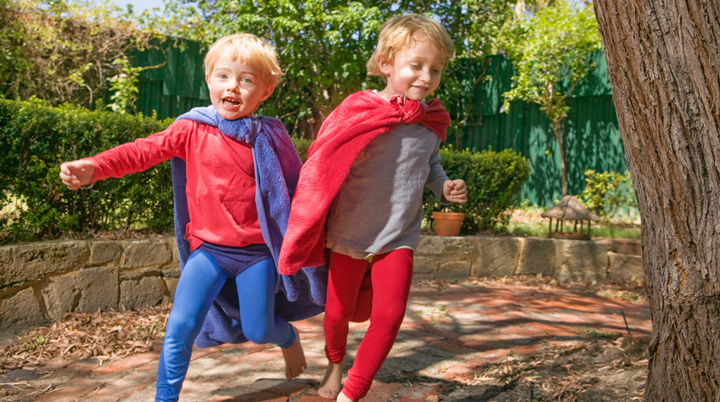

Slide 4
Kognitivní vývoj v předškolním věku
Konec období je určen především sociálně – nástupem do školy.
Nástup do školy vede k osvojování si „tradičního“ vzdělání, které je rámcově stejné, ale každý učitel jej předává odlišně.
Dnes je dítěti předáván vědecký obraz světa (existují i alternativní tradice) a demokratické hodnoty – až ve školním věku.

Slide 5
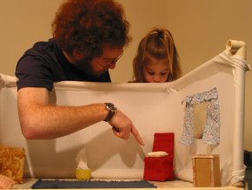
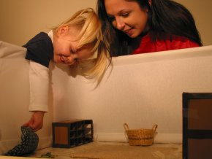

Slide 6
Vývoj reprezentace světa
Experiment Judy DeLoache (1987): model pokoje, schování modelu hračky – hledání v reálném pokoji dle modelu.
2,5 roční celkem selhávají v hledání (méně než 20% pokusů úspěšných) – pamatují si pozici hračky v modelu (ale asi nechápou princip reprezentace?).
3 roční děti už hračku nacházejí (cca 65% úspěšnosti) – chápou princip reprezentace modelu.
2,5 roční také (jinak): z fotografie odhadnou, kde je hračka schovaná (2 roční nikoli).
I 3 roční po 5 minutách zapomenou vztah mezi modelem a realitou (neví, kde hledat).

Slide 7
Předoperační stádium
Nástup sémiotické funkce (Piaget & Inhelderová, 2001), resp. konceptuálního systému:
1. oddálená nápodoba (imitace úkonu v nepřítomnosti předlohy).
2. symbolická (fiktivní) hra: dítě dělá, že spí; dává spát plyšáka. Dítě asimiluje svět ve hře.
3. kresba/modelace
4. obrazná představa: zvnitřněná nápodoba (kresba/modelace?)
5. rodící se řeč dovoluje označovat představy (plná sémiotická funkce mentálních reprezentací).

Slide 8
Předoperační stádium
Jean Piaget (1970) nazval období (od 1,5-2 let do 7 let) předoperační fází, tj. fází předpojmového myšlení; popř. fází operací s reprezentacemi (R. Case, 1985).
Piaget rozděluje fázi předoperační na:
1. Symbolickou podfázi
2. Intuitivní podfázi

Slide 9
1. symbolická podfáze (2-4 let)
Kognitivní systém dítěte je „limitován“ z počátku tzv. egocentrismem (dítě není schopno hledět na svět z jiné než své perspektivy – Test tří kopců) a patrně i animismem (kdy dítě přisuzuje pocity a záměry i neživým objektům: Slunci, větru…).
https://www.youtube.com/watch?v=OinqFgsIbh0

Slide 10
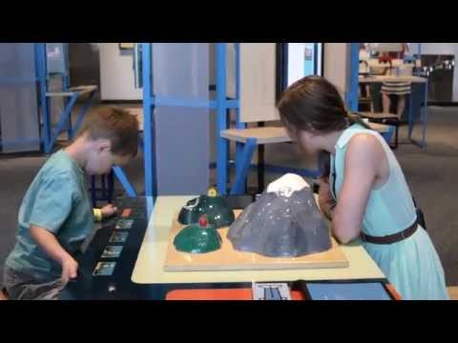
Test tří kopců

Slide 11
Egocentrismus: pokud nedokáže reprezentovat pohled druhého, existuje pouze jediný výklad světa a to je ten jeho (zakrývá si oči).
Ale: Flavell (1981) pokus s kartami s obrázky na obou stranách – 3letí nebyli tak egocentričtí.

Slide 12
2. Intuitivní podfáze (4-6 let)
Rozvíjí se zejména klasifikace a vznikají pojmy jako např. hodný-zlý, masožravec, býložravec, jedovatá rostlina atd.
Pojmy jsou nejprve intuitivní, neboť dítě nezná konceptuální systémy, na kterých klasifikace pojmů stojí. Na to potřebuje dítě základní školu.

Slide 13
2. Intuitivní podfáze (4-6 let)
Piaget zkoumal schopnost tzv. konzervace u tekutin, počtu, délky váhy aj. Jedná se o propracovaný typ problému: stejný–jiný.
https://www.youtube.com/watch?v=gnArvcWaH6I
Zhruba do 6 let děti ještě nejsou schopny konzervace, popř. postrádají jistotu, která je důležitá.
Děti proto nejsou schopny některých typických transformací (např. vratnosti transformací).

Slide 14
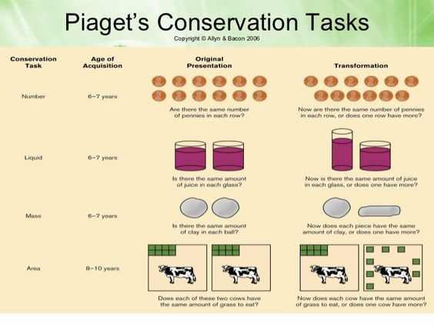

Slide 15
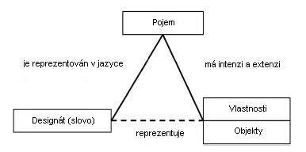
POJEM

Slide 16
Předoperační stádium
Dítě si osvojí sémiotickou funkci (že označující zastupuje označované) a neustále ji využívá: v řeči, v symbolické hře (dvouleté dítě posunuje kostkou a dělá zvuk dinosaura; tříleté dítě dělá, že pije z pohárku), v modelování (s kostkami či s plastelínou) a v kreslení.
Dítě si osvojuje slova, obrazy, modely i pojmy ad.
Naučí se mluvit o věcech i v jejich nepřítomnosti (tedy i o své minulosti).
Učí se vyjadřovat v pojmech (největší, nejmenší…začínají myslet na jevy označené slovem!). Víc, míň, stejně – ale! Podléhají ale některým iluzím: např. pokus s konzervací tekutiny/obsahu.

Slide 17
Vývoj pojmů
Nejprve dítě slova chápe zcela doslovně (jako jména), později se díky jazyku, který je velmi metaforický, naučí chápat slova volněji.
Naučí se chápat věty jako návod na tvorbu pojmů a pojmových systémů (v 2. třídě již většina dětí umí zcela podle zadání vytvářet téměř libovolné reprezentace konkrétních jevů= naučili se učit se).

Slide 18
Kognitivní vývoj v předškolním věku
Děti se začínají ptát „proč?...“ Proč?
druh komunikace s rodiči ?
druh poznávání: tvorba reprezentací a konceptuálních systémů
Dítě si již dokáže představit objekt či činnost a její výsledky, aniž by je muselo vidět či konat (umí pracovat s neznámou, kterou si teprve doplní?):
tj. dítě nemusí problém řešit reálným uskutečňováním pokusů (omylů), ale jen na konceptuální úrovni.

Slide 19
Vývoj konceptu času
Dětské pojetí času: dítě si rozpomene (spíše na konci tohoto období) na významné či opakující se události (Vánoce, narozeniny, Velikonoce…).
Dítě ovšem musí pochopit koloběh roku.
Srov. roli školního roku v konceptu času (čas práce a čas odpočinku, oslava svátků, výzdoba podle ročního období).

Slide 20
Hudsonová, Shapiro, Sosa (1995) zkoumali schopnost dětí plánovat výlet (co si všechno vzít?):
3 letí zapomínali na podstatné věci jako jídlo a mysleli jen na to, co je zajímalo.
5 letí jsou lepší, ale stále nedovedou plánovat v řadě několika na sebe navazujících kroků.
Ellis a Siegler (1997) uvažují o tom, že k plánování je třeba schopnost odložit a potlačit aktuální podněty.

Slide 21
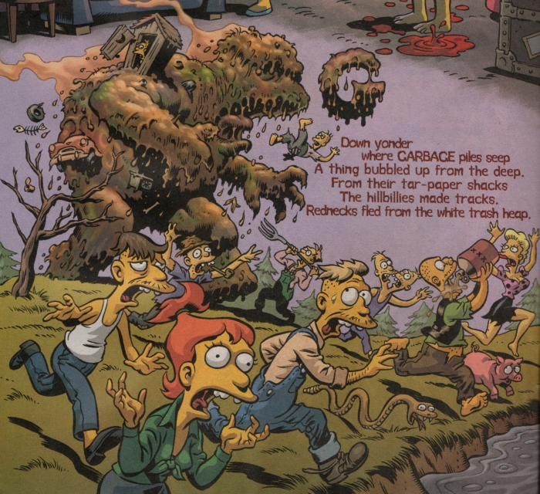

Slide 22
Humor dětí
Užívání humoru dětmi svědčí o jisté vyspělosti.
Dítě chápe, že něco bývá obvykle nějak – vtip spočívá v záměně běžného za nové (slovo v básničce; akce v příběhu… ?častého fekálního humoru)

Slide 23
Magické myšlení
Dítě v této fázi vývoje dokáže představám i přikazovat a tvoří si je podle svého libocitu (srov. např. téměř univerzální sklon všech dětí k personifikaci hraček; „dramatická“ funkce plyšáků).
Magické prvky jako kontext dětského světa a jeho specifika.
G. Bachelard a úrovně poznání (předvědecké=dětské, vědecké) a jeho komplexy.
Piagetova předoperační & f. konkrétních operací a f. formálních operací, resp. Vygotského fáze komplexů a pojmů.

Slide 24
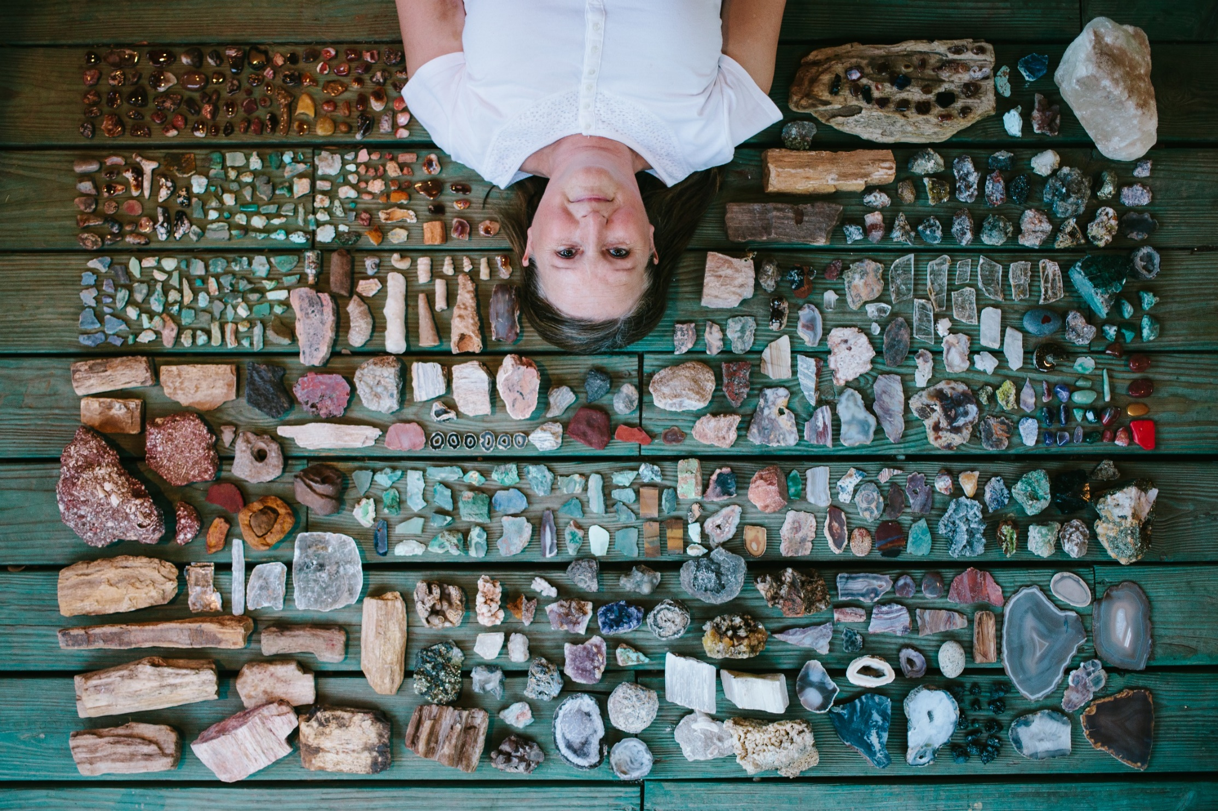

Slide 25
Dětské počínání
Děti rády tvoří sbírky (klacky, kameny, hračky, kostky).
Většina dospělých také něco „sbírá“.

Slide 26
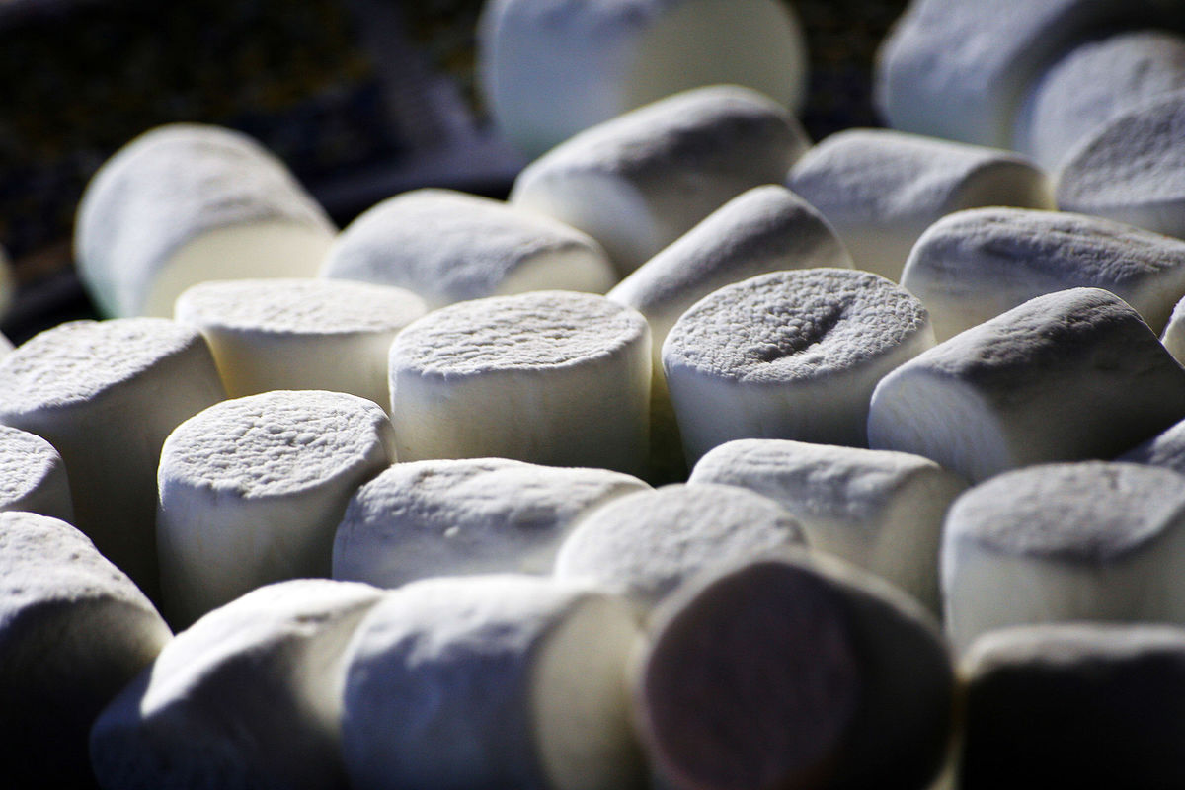

Slide 27
Ovládání pohnutek
Marshmallow experiment
Studie 4-letých dětí s bonbónem (Mischel, 1990):jeden bonbón či po 20 minutách dva?
Impulsivní děti nepočkaly příliš dlouho (vteřiny); jiné bojovaly proti pokušení různě: zakrývaly si oči, povídaly si se sebou, zpívaly, zkoušely usnout apod.
Po 14ti letech zkoumal tyto adolescenty: ti, co odolali, byli: schopnější, asertivnější, lépe se dokázali vyrovnat se stresem a frustrací, při tlaku neztráceli tak rychle hlavu, byli vytrvalejší aj. + korelace s IQ
„Co se na počátku života může zdát bezvýznamným úspěchem, se později rozvine do celé řady sociálních a emočních kvalit.“ (Goleman, 1997, s. 86)
https://www.youtube.com/watch?v=QX_oy9614HQ

Slide 28
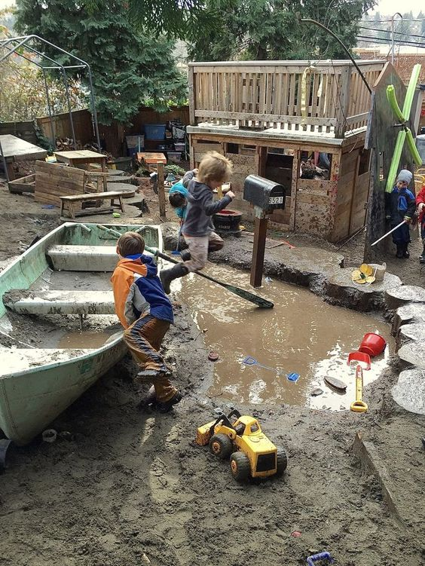

Slide 29
DISKUZE

